Slide 1
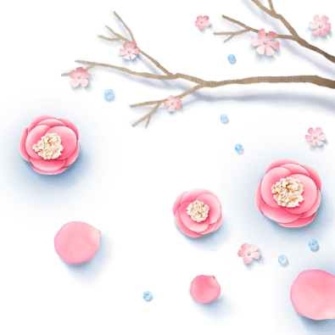
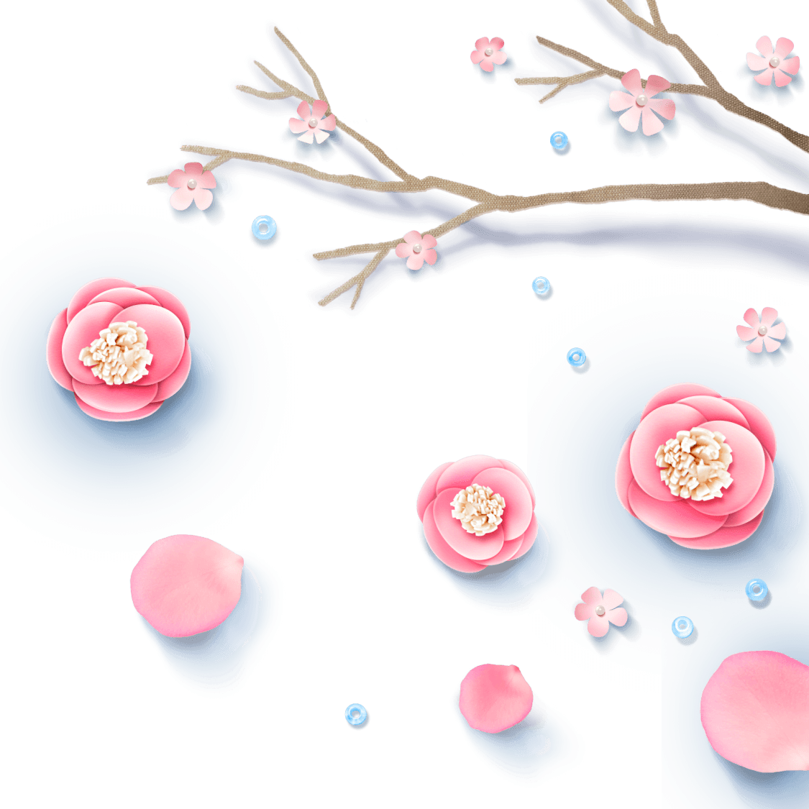
立
中
藥
草
康
觀
光
工廠
永續發展目標
藝術深耕計畫藥草課程增能研習

Slide 2
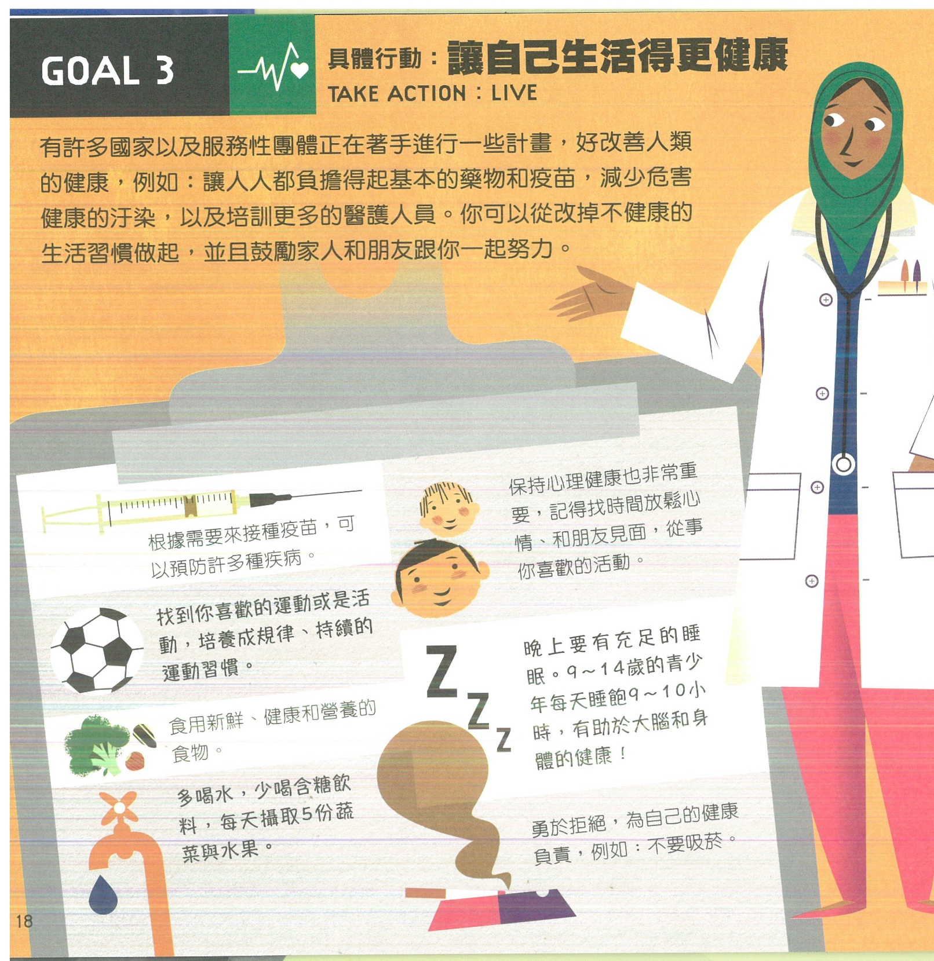
SDGs 目標3｜確保及促進各年齡層健康生活與福祉

Slide 3
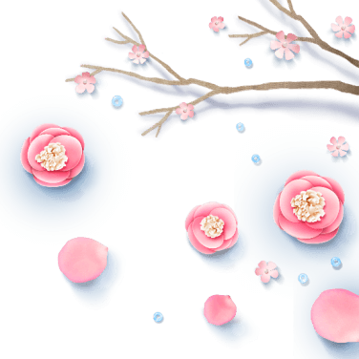
SDGs 目標3｜確保及促進各年齡層健康生活與福祉
一、具體行動：讓自己生活得更健康
二、生活實踐
根據需要來接種疫苗(飲用或食用中藥草)，可以預防許多種疾病。
找到你喜歡的運動或是活動，培養成規律、持續的運動習慣。
食用新鮮、健康和營養的食物(中藥草)。

Slide 4
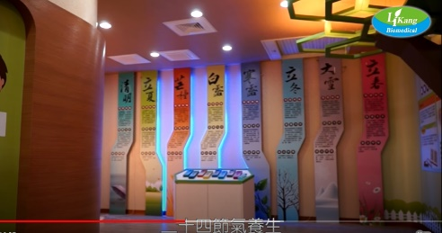
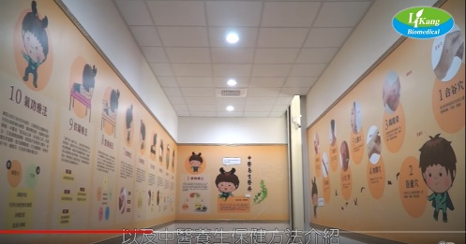
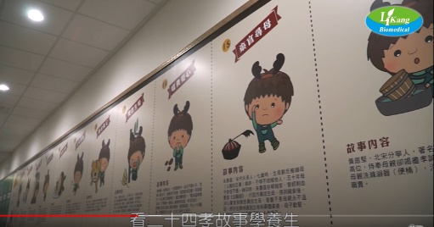
3.二十四節氣養生（在三樓中藥博物館）
SDGs3生活實踐：1.根據需要來接種疫苗(飲用或食用中藥草)，可以預防許多種疾病。
2.中醫養生保健方法（在一樓時光走廊參觀區）
SDGs3生活實踐：2.找到你喜歡的運動或是活動，培養成規律、持續的運動習慣。
1.看24孝故事學養生（在一樓時光走廊參觀區）
SDGs3生活實踐：3.食用新鮮、健康和營養的食物(中藥草)。

Slide 5
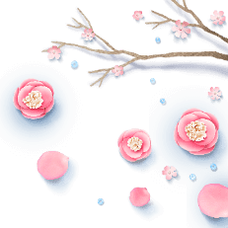
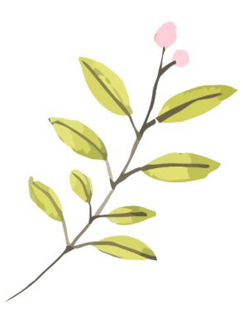
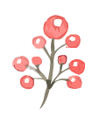
01
情境式暖身課程
教學活動設計
以「問題解決」教學策略進行
課程進行三部曲
02
採訪式參訪課程
以「訪問記錄」教學策略進行
03
發表式總結課程
以「自評他評與自媒體呈現」教學策略進行
Notes:
https://www.ypppt.com/

Slide 6
A1
A2
A3
B1
B2
B3
C1
C2
C3
Notes:
https://www.ypppt.com/

Slide 7
情境式暖身課程
A1
1.看24孝故事學養生（在一樓時光走廊參觀區）
SDGs3生活實踐：3.食用新鮮、健康和營養的食物(中藥草)。
01
問題情境：二十四孝有「哭竹生筍」，三國時，吳國有一位少年叫孟宗，父喪，與母相依為命，母寒冬患重病，有醫生建議用竹筍熬湯，增加營養，或可活命。但當時大雪紛飛，何處覓竹筍？孟宗跪地對竹痛哭，淚水融化冰雪，孝感動天，竟然萌生竹筍！孟宗採回家，親手作羹湯餵母親，而母親的病也痊癒了。
以「問題解決」教學策略進行

Slide 8
情境式暖身課程
A1
1.看24孝故事學養生（在一樓時光走廊參觀區）
SDGs3生活實踐：3.食用新鮮、健康和營養的食物(中藥草)。
01
待解問題
1.竹筍有何營養成分？
2.竹筍具有哪些醫療效果？
3.食用竹筍需要注意哪些事項？
以「問題解決」教學策略進行
生活情境題：70歲的外婆，某天突然想吃竹筍。請你根據「竹筍的特性」，並加入「枸杞」設計一道適合外婆食用的菜色。
蒐集資料方法：借閱圖書館書籍、上網查、詢問家中長輩等

Slide 9
情境式暖身課程
A2
2.中醫養生保健方法（在一樓時光走廊參觀區）
SDGs3生活實踐：2.找到你喜歡的運動或是活動，培養成規律、持續的運動習慣。
01
問題情境：就讀國中的姊姊因為要準備月考，所以這週都熬夜複習，結果不小心感冒了，因此除了頭痛外，還有鼻塞、耳鳴等症狀。爺爺見狀於是泡了一杯薄荷茶讓姊姊先喝下提神，接著請姊姊伸出雙手，只見爺爺在姊姊手上輕輕地按了按，姊姊便痛得哇哇大叫，但不一會兒，姊姊就表示不舒服的症狀已經緩解許多了。
以「問題解決」教學策略進行

Slide 10
情境式暖身課程
A2
2.中醫養生保健方法（在一樓時光走廊參觀區）
SDGs3生活實踐：2.找到你喜歡的運動或是活動，培養成規律、持續的運動習慣。
01
待解問題
1.爺爺幫姐姐按壓哪個穴道？(合谷穴)
2.按壓這個穴道具有哪些醫療功效？
3.按壓這個穴道需要注意哪些事項？
4.薄荷具有哪些功效？
以「問題解決」教學策略進行
生活情境題：就讀高中的哥哥班上近日來了一位美國來的交換學生Tom。這天Tom突然感到頭痛欲裂，這時哥哥想起可以泡一杯薄荷茶並按壓合谷穴以減緩Tom的症狀。為了讓Tom可以理薄荷茶功效；合谷穴的位置、療效與注意事項，請你幫哥哥畫一張解說圖，讓哥哥帶給Tom。(解說圖可以中、英文並用)
蒐集資料方法：借閱圖書館書籍、上網查、詢問家中長輩等

Slide 11
情境式暖身課程
A3
3.二十四節氣養生（在三樓中藥博物館）
SDGs3生活實踐：1.根據需要來接種疫苗(飲用或食用中藥草)，可以預防許多種疾病。
01
問題情境：媽媽在忙完家事後，泡了一壺紅棗茶，於是媽媽一邊喝茶一邊看書，享受難得的悠閒時光。這時小新跑過來吵著也要喝紅棗茶，他一喝便驚訝的說：有甜ㄟ，好好喝喔！媽媽緩緩說：今天是立秋，很適合喝紅棗茶。俗諺也說：一日吃三棗，一輩子不顯老。紅棗是眾人喜愛的食品，在中國種植歷史悠久，自古以來就是補血補氣的佳品。
以「問題解決」教學策略進行

Slide 12
情境式暖身課程
A3
3.二十四節氣養生（在三樓中藥博物館）
SDGs3生活實踐：1.根據需要來接種疫苗(飲用或食用中藥草)，可以預防許多種疾病。
01
待解問題
1.紅棗有何營養成分？
2.紅棗具有哪些醫療效果？
3.食用紅棗需要注意哪些事項？
苦瓜紅棗酸梅湯
冬瓜紅棗木耳飲
黑糖紅棗薑茶
桂圓紅棗茶
以「問題解決」教學策略進行
生活情境題：阿姨非常喜歡喝含糖飲料，最近因為體重直線上升，因此被醫生勒令減肥。小南聽聞阿姨的困難後，想起學校曾經教過「紅棗是沒有經過加工的完整果實，它的糖分是天然」的知識。於是他自告奮勇要幫阿姨設計合適的紅棗甜(飲)品，讓阿姨既能吃天然糖又能兼顧健康。現在請你協助小南，繪製一張紅棗甜(飲)品製作流程圖，讓小南可以在家自己動手做。
蒐集資料方法：借閱圖書館書籍、上網查、詢問家中長輩等

Slide 13
採訪式參訪課程
B1
1.看24孝故事學養生（在一樓時光走廊參觀區）
SDGs3生活實踐：3.食用新鮮、健康和營養的食物(中藥草)。
蔡順-拾葚異器(桑葚)陸績-懷橘遺親(橘子)
02
參訪重點
1.找1~2則故事內容，並擷取故事中有關「養生食材」的部分。
2.詢問有關故事中「養生食材」的營養成分、醫療功效與食用注意事項。
3.思考此養生食材如何加入一種藥草入菜並適合運用在「營養午餐的菜色」中。(不是直接吃，而是要入菜。設計好後會拿給營養師參考)
以「訪問記錄」教學策略進行
以上皆可詢問導覽員

Slide 14
採訪式參訪課程
B2
2.中醫養生保健方法（在一樓時光走廊參觀區）
SDGs3生活實踐：2.找到你喜歡的運動或是活動，培養成規律、持續的運動習慣。
02
參訪重點
1.紀錄1~5個「穴道按壓」方式。
2.詢問有關這些「穴道按壓」的醫療效果、注意事項。
3.思考這些穴道按壓如何融入每週三的「健康操」中，讓全校同學可以一起享受按壓穴道帶來的好處。(設計好後會拿給體育老師參考)
以「訪問記錄」教學策略進行
以上皆可詢問導覽員

Slide 15
採訪式參訪課程
B3
3.二十四節氣養生（在三樓中藥博物館）
SDGs3生活實踐：1.根據需要來接種疫苗(飲用或食用中藥草)，可以預防許多種疾病。
02
參訪重點
1.紀錄1~3個節氣相對應食用的「(中藥草)食材」。
2.詢問有關這些「(中藥草)食材」的營養成分、醫療功效與食用注意事項。
3.思考這些「(中藥草)食材」如何製作成好喝的飲品(冷、熱皆可)，並預計在5/1家庭日上銷售。(設計好後拿給志工媽媽團參考)
以「訪問記錄」教學策略進行
以上皆可詢問導覽員

Slide 16
發表式總結課程
C1
1.看24孝故事學養生（在一樓時光走廊參觀區）
SDGs3生活實踐：3.食用新鮮、健康和營養的食物(中藥草)。
03
A.參訪自評表(自己負責哪些工作？完成度如何？)與他評表(感謝組員協助哪些事項？若神救援者一定要大大讚賞)
以「評量與自媒體呈現」教學策略進行
B.海報
1.概述24孝故事內容(漫畫、心智圖、故事圖等)
2.介紹故事中「養生食材」(營養成分、醫療功效與食用注意事項)
3.繪製設計一道菜(藥草結合養生食材入營養午餐菜色)

Slide 17
發表式總結課程
C2
2.中醫養生保健方法（在一樓時光走廊參觀區）
SDGs3生活實踐：2.找到你喜歡的運動或是活動，培養成規律、持續的運動習慣。
03
以「評量與自媒體呈現」教學策略進行
A.參訪自評表(自己負責哪些工作？完成度如何？)與他評表(感謝組員協助哪些事項？若神救援者一定要大大讚賞)
B.錄影
1.口述介紹穴道的位置、按壓療效與注意事項
2.錄製穴道按壓融入健康操的影片

Slide 18
發表式總結課程
C3
3.二十四節氣養生（在三樓中藥博物館）
SDGs3生活實踐：1.根據需要來接種疫苗(飲用或食用中藥草)，可以預防許多種疾病。
03
以「評量與自媒體呈現」教學策略進行
A.參訪自評表(自己負責哪些工作？完成度如何？)與他評表(感謝組員協助哪些事項？若神救援者一定要大大讚賞)
B.簡報
概述24節氣(圖示)
介紹該節氣食用「(中藥草)食材」的營養成分、醫療功效與注意事項。
3.展示所設計飲品的圖樣(飲料名、成分與廣告文)

Slide 19
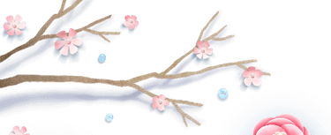
彈性挑選教學無負擔
1.三部曲輕哼唱
3.三部曲奏一輪
三個課程可以先從挑一個開始，讓教學負擔最小化。(如A1/B1/C1)
三個課程三個子題分散在一個學期完成。
2.一部曲分三部
一個課程分三個子題進行，讓SDGs能開展。 (如A1/A2/A3)
4.任一曲由君選
老師根據班級狀況自行挑選數個子題進行。

Slide 20
感謝聆聽

